Slide 1




Slide 2
2.3.3 语句与程序结构——选择结构
问题引导
如何有效衡量一个人的健康水平
BMI指数
是用体重（kg）除以身高（m）的平方得出的数字。
是国际上常用的衡量人体体重指数以及是否健康的一个标准。

Slide 3
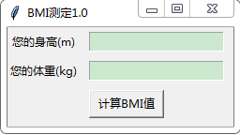
2.3.3 语句与程序结构——选择结构
体验与分析
自上而下

Slide 4
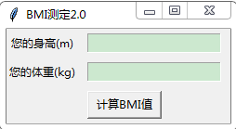
2.3.3 语句与程序结构——选择结构
体验与探究
程序增加了什么功能？
程序又是如何实现的？

Slide 5
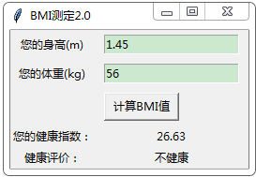
2.3.3 语句与程序结构——选择结构
体验与探究
BMI值体重指数范围是18.5～23.9之间
判断BMI值

Slide 6
2.3.3 语句与程序结构——选择结构
流程图分析
判断功能
判断BMI值

Slide 7
2.3.3 语句与程序结构——选择结构

Slide 8
2.3.3 语句与程序结构——选择结构
选择结构流程图
单分支结构
双分支结构

Slide 9
2.3.3 语句与程序结构——选择结构
问题思考
（1）菱形框中要填写什么？
判断功能
18.5～23.9？
（2）几个分支语句？
（3）分支语句的反馈是什么？
健康
不健康

Slide 10
2.3.3 语句与程序结构——选择结构
Python程序中如何实现呢？

Slide 11
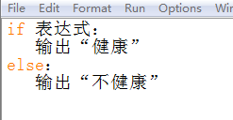
2.3.3 语句与程序结构——选择结构
程序分析
18.5～23.9？
健康
不健康

Slide 12
2.3.3 语句与程序结构——选择结构
Python选择结构的格式
If 表达式：
语句块1
If 表达式：
语句块1
else：
语句块2

Slide 13
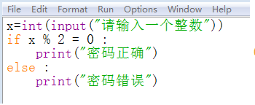
2.3.3 语句与程序结构——选择结构
检验新知
一、下面选项对分支结构理解正确的是（ ）（多选） A.能够根据判断条件，执行不同的路径 B.条件判断只有真和假两种结果 C.语句块可以是一条语句，也可以是多条语句
ABC
A
二、下面程序是否有错误？（ ）打开开源程序“判断奇偶.py”，如果有错误，请尝试修改验证。(单选)
A.有 B.没有
提示：
输出结果是否能够解决问题？

Slide 14
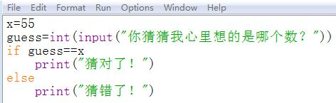
2.3.3 语句与程序结构——选择结构
检验新知
A
三、下面程序是否有错误？（ ）打开开源程序“猜数程序.py”，如果有错误，请尝试修改验证。(单选)
A.有 B.没有
提示：
选择结构的基本格式是什么？

Slide 15
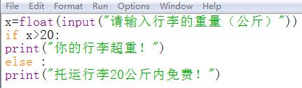
2.3.3 语句与程序结构——选择结构
检验新知
A
四、下面程序是否有错误？（ ）打开开源程序“行李重量.py”，如果有错误，请尝试修改验证。(单选)
A.有 B.没有
提示：
Python语言如何标识语句之间的层次关系？

Slide 16
2.3.3 语句与程序结构——选择结构
Python选择结构的格式
If 表达式：
语句块1
else：
语句块2
冒号和表达式
缩进

Slide 17
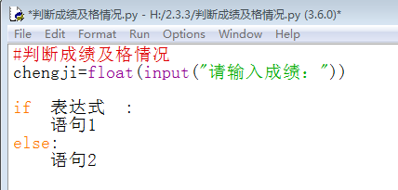
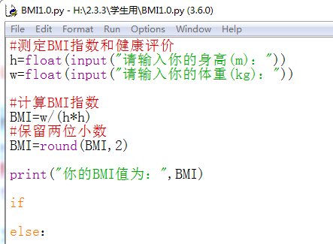
2.3.3 语句与程序结构——选择结构
活动一
基础任务：判断成绩及格情况
挑战任务：体重健康指数评价

Slide 18
2.3.3 语句与程序结构——选择结构
多分支结构
案例
某城市轨道交通实行分段计程票价，起步票价为乘坐5站以内（含5站）单人票价2元；乘坐5站以上10站以下（含10站），单人票价3元；乘坐10站以上16站以下（含16站），单人票价4元；乘坐16站以上单人票价5元。
问题：这个案例中有几种情况？分别是什么？

Slide 19
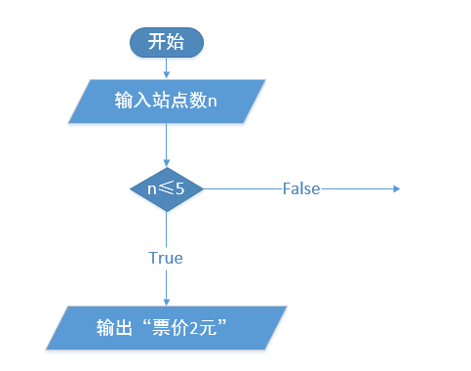
2.3.3 语句与程序结构——选择结构
小组合作
序号 | 站点数 | 票价 | 表达式
1 | ≤5 | 2
2 | 5～10 | 3
3 | 10～16 | 4
4 | ＞16 | 5

Slide 20
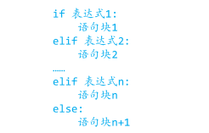
2.3.3 语句与程序结构——选择结构
Python语言中多分支结构的一般格式

Slide 21
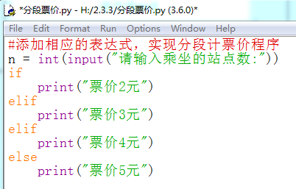
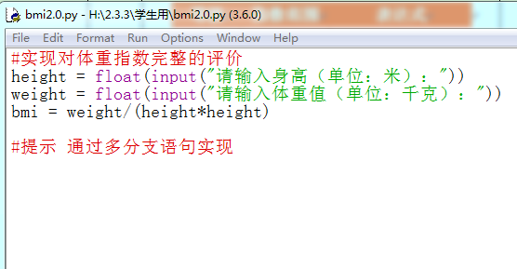
2.3.3 语句与程序结构——选择结构
活动一
基础任务：完善分段票价.py程序
挑战任务：完善BMI2.0.py程序

Slide 22
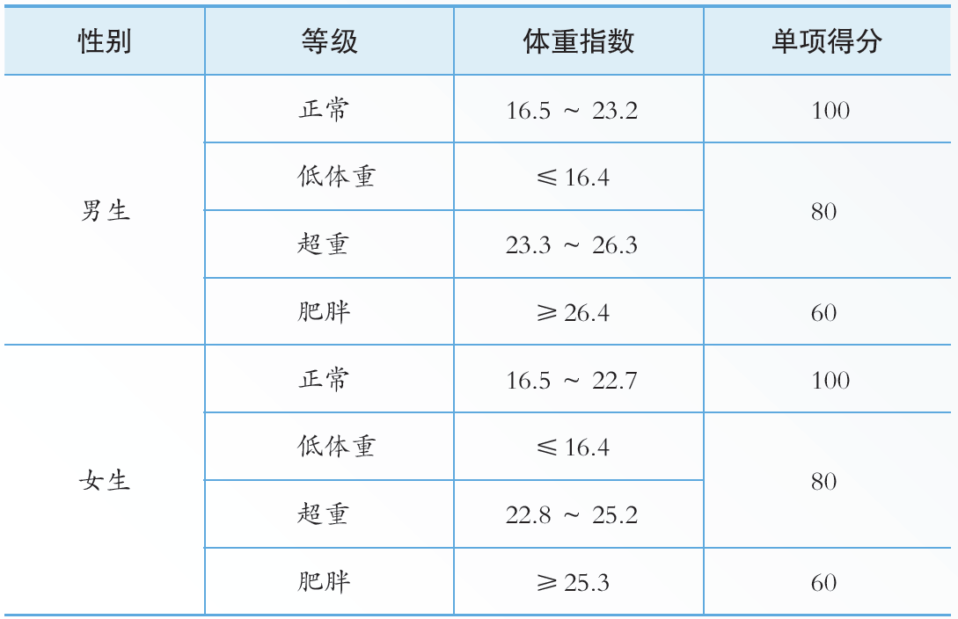
2.3.3 语句与程序结构——选择结构
挑战活动

Slide 23
谢谢观看
Thanks for watching

